Slide 1
ĐỀ TÀI TỐT NGHIỆP Thiết kế thiết bị thu thập thông tin hiện trường ứng dụng trong hệ thống quản lý giám sát xe công trình.
Sinh viên thực hiện: Trần Hùng Mạnh
Lớp: KT ĐK&TĐH 03 – K61
Giảng viên hướng dẫn: PGS. TS. Hoàng Sĩ Hồng
Hà Nội - 2021
Notes:
Kính thưa các thầy cô và mọi người có mặt trong buổi lễ bảo vệ tốt nghiệp ngày hôm nay, em là Trần Hùng Mạnh. Sinh viên lớp KTĐK&TDDH 03 – K61. Dưới sự hướng dẫn của thầy Hoàng Sĩ Hồng, sau thời gian hơn 3 tháng thực hiện, em đã hoàn thành đồ án tốt nghiệp của mình với đề tài: Thiết kế thiết bị thu thập thông tin hiện trường ứng dụng trong hệ thống quản lý giám sát xe công trình. Sau đây em xin trình bày báo cáo về đề tài tốt nghiệp của mình.

Slide 2
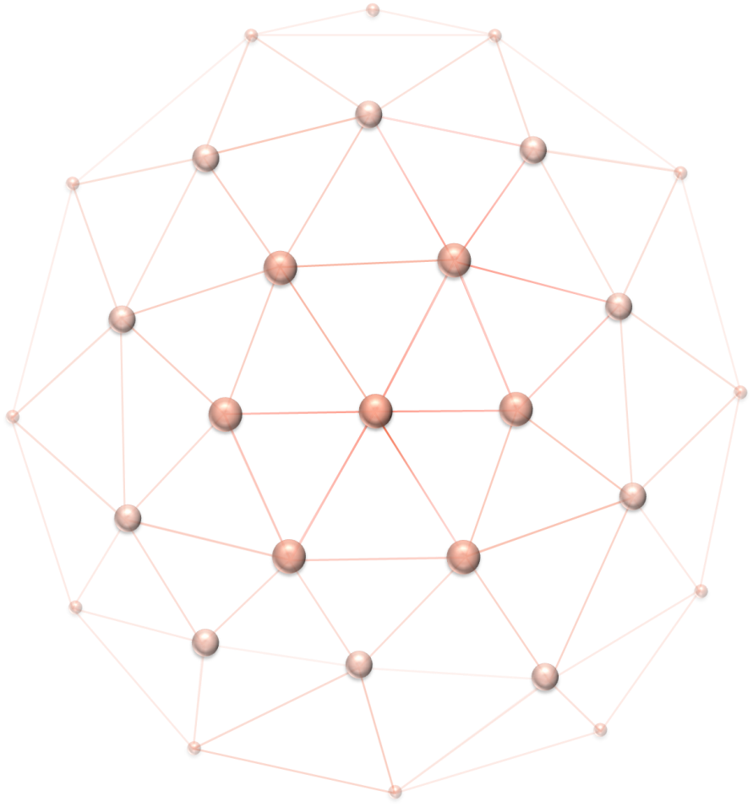
Nội dung
ĐẶT VẤN ĐỀ
1
PHÂN TÍCH GIẢI PHÁP
2
THIẾT KẾ
3
KẾT QUẢ & THỬ NGHIỆM
4
KẾT LUẬN & HƯỚNG PHÁT TRIỂN
5
Notes:
Bài trình bày của em hôm nay gồm 5 phần:
- Phần thứ nhất là Đặt vấn đề
- Phần thú hai là Phân tích giải pháp thiết kế
- Phần thứ ba là Trình bày tính toán thiết kế.
- Phần thứ tư là Kết quả và thử nghiệm
- Phần cuối cùng là Kết luận và hướng phát triển
Sau đây em xin trình bày phần đầu tiên của bài báo cáo.

Slide 3
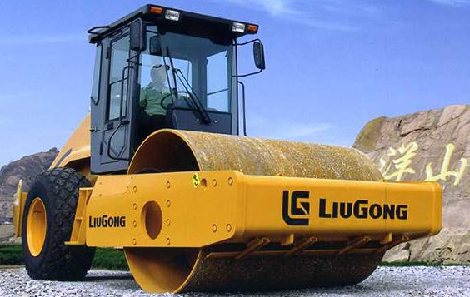
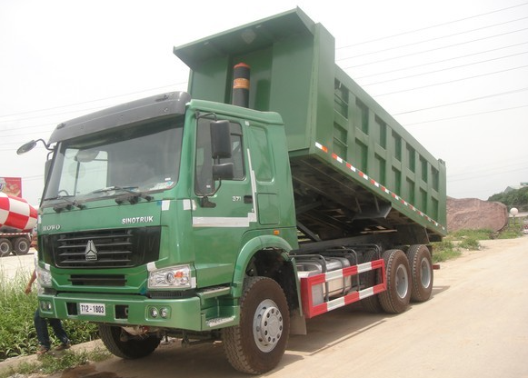

ĐẶT VẤN ĐỀ
1
Vấn đề về giám sát máy công trình hiện nay:
Notes:
Bây giờ em sẽ đi vào phần Đặt vấn đề, sau khi tìm hiểu, khảo sát về cách thức quản lý, giám sát các đội xe, máy móc công trình của các doanh nghiệp xây dựng trong những năm gần đây, em nhận thấy hầu hết các doanh nghiệp này vẫn vận hành theo phương pháp cũ, tức là sử dụng con người để trực tiếp tham gia vào quản lý, giám sát ngay tại hiện trường. Phương pháp này có những ưu nhược điểm như
Ưu điểm: Đây là phương pháp truyền thống, đã được áp dụng và sử dụng trong thời gian dài, do đó dễ thực hiện, phù hợp với các doanh nghiệp vừa và nhỏ, có số lượng xe công trình ít.
Nhược điểm: Do sử dụng con người trực tiếp vào quản lý, giám sát tại hiện trường khiến cho tính minh bạch, chính xác của thông tin không được bảo đảm. Hơn nữa khi doanh nghiệp mở rộng với số lượng xe công trình lớn thì sẽ khó kiểm soát và quản lý.
Chính vì thế nên việc ứng dụng công nghệ vào trong quản lý, giám sát vận hành của những doanh nghiệp xây dựng là việc làm cần thiết trong bối cảnh nền công nghiệp 4.0. Trong đó có việc xây dựng một hệ thống quản lý, giám sát máy công trình. Giúp cho việc thu thập thông tin được chính xác, đầy đủ. Người chủ doanh nghiệp có thể theo dõi, giám sát từ xa để đưa ra những quyết định phù hợp.

Slide 4
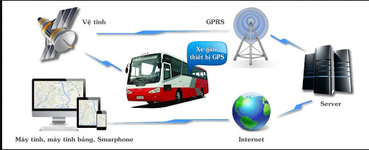
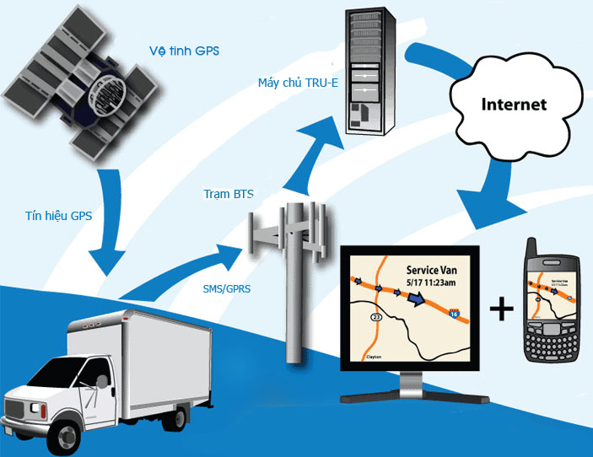
1
ĐẶT VẤN ĐỀ
Hệ thống giám sát hành trình của xe khách và xe vận tải.
Thiết kế thiết bị giám sát máy công trình
Notes:
Tiếp đến em tìm hiểu về hệ thống giám sát hành trình của xe khách và xe vận tải. Những hệ thống như này đã ra đời từ rất lâu và được sử dụng phổ biến trong khoảng 10 năm gần đây. Hệ thống giám sát hành trình của xe vận tải nói chung có những đặc điểm khá tương đồng với hệ thống mà em định xây dựng ở trong đồ án này, song lại không thể áp dụng nguyên hệ thống này cho đối tượng mới là xe – máy công trình vì những lí do như:
Môi trường làm việc khắc nghiệt, yêu cầu thiết bị phải có khả năng vận hành ổn định trong thời gian dài ở môi trường này.
Tính chất của công việc: Trong khi đối với các phương tiện giao thông thông thường, yêu cầu về quản lý, giám sát, lập báo cáo về lượng tiêu thụ nhiên liệu (cụ thể là dầu) là không quá cần thiết thì đối với những doanh nghiệp làm về xây dựng, yêu cầu này đối với chủ doanh nghiệp là vô cùng cần thiết.
Hệ thống quản lý: Các thiết bị giám sát hành trình hiện nay do các hãng khác nhau sản xuất thì đều có một hệ thống quản lý, giám sát riêng, khó tích hợp chung đối với hệ thống quản lý giám sát sẵn có của doanh nghiệp.
Có thể thấy những thiết bị giám sát hành trình hiện nay trên thị trường chưa đáp ứng được yêu cầu khi áp dụng vào quản lý, giám sát máy công trình. Hiện tại, trên thị trường cũng chưa có nhiều thiết bị tập trung vào mảng giám sát máy công trình này.

Slide 5
PHÂN TÍCH GIẢI PHÁP
2
Mô hình giải pháp tổng thể
SERVER
THIẾT BỊ GIÁM SÁT
(ĐẶT TẠI MÁY CÔNG TRÌNH)
GIAO DIỆN QUẢN LÝ, THEO DÕI THÔNG QUA APP, WEBSITE…
Notes:
Tiếp theo em sẽ phân tích về giải pháp thiết kế hệ thống.
Trên cơ sở một hệ thống giám sát hành trình thông thường, em đưa ra mô hình giải pháp tổng thể như sau: Hệ thống là sự kết hợp của 3 thành phần:
Thứ nhất là thiết bị giám sát đặt tại máy công trình.
Thứ 2 là Server và database
Thứ 3 là Giao diện quản lý, giám sát thông qua Web, app.
Trong đó đồ án tập trung chủ yếu vào phần thứ nhất là thiết bị phần cứng ngay tại hiện trường bao gồm tính toán thiết kế và lập trình thiết bị. Ngoài ra còn tìm hiểu, lập trình để thiết bị và những phần còn lại của hệ thống có thể giao tiếp, trao đổi dữ liệu qua internet. Đồ án sẽ nhúng trong một hệ thống trong đó phần server và phần giao diện quản lý do bạn Nguyễn Viết Cảnh thiết kế. Đồ án của em sẽ sử dụng luôn một phần trong hệ thống của bạn Nguyễn Viết Cảnh.

Slide 6
PHÂN TÍCH GIẢI PHÁP
2
Mục tiêu thiết kế
THIẾT BỊ GIÁM SÁT:
Quản lí thông tin lái xe bằng RFID.
Đo các thông số như: Tốc độ vòng tua của xe; Vị trí của xe thông qua GPS; Nhiệt độ/độ ẩm môi trường; Điện áp ắc quy của xe...
Gửi các dữ liệu đo được lên server để giám sát và phân tích.
Hiển thị thông tin cần thiết ngay tại thiết bị.
Đóng vỏ hoàn thiện, hoạt động ổn định
WEB – SERVER:
Quản lí thông tin lái xe.
Theo dõi vị trí làm việc của xe tại bất kì thời điểm nào.
Giám sát các thông số của xe như tốc độ, quãng đường đi được, điện áp làm việc của ắc quy.
Notes:
Từ mô hình giải pháp tổng thể, em đưa ra những mục tiêu thiết kế cho phần thiết bị giám sát và phần web – server. Trong đó đồ án chỉ tập trung vào phần thiết bị giám sát ở hiện trường.

Slide 7
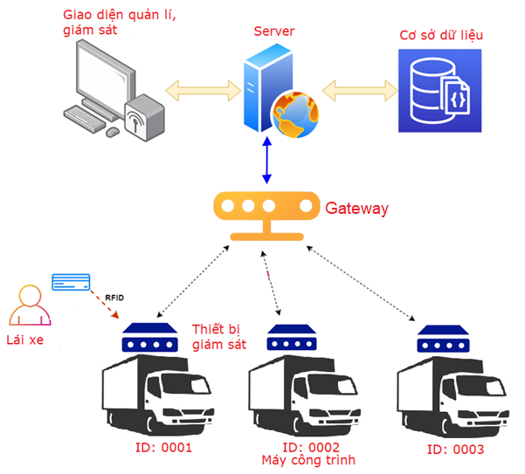
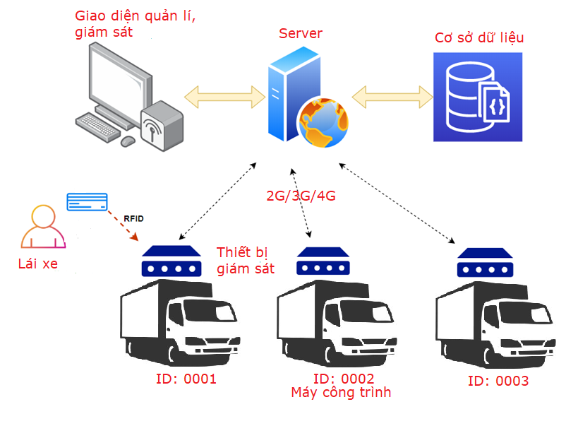
THIẾT KẾ HỆ THỐNG
3
Thiết kế tổng quan: 2 Phương án thiết kế hệ thống:
Phương án 1
Phương án 2
Notes:
Tiếp theo em sẽ trình bày về phần Thiết kế hệ thống.
Từ mục tiêu thiết kế ở trên, em đưa ra mô hình thiết kế tổng quan của hệ thống. 2 phương án thiết kế:
Phương án 1: Các thiết bị giao tiếp qua 1 chuẩn như lora, zigbee, wifi và kết nối về 1 Gateway để giao tiếp với server. Phân tích ưu nhược điểm
Phương án 2: Các thiết bị hoạt động độc lập và kết nối với server. Phân tích ưu nhược điểm .

Slide 8
THIẾT KẾ HỆ THỐNG
3
Mô hình kết nối
Appication Layer
MQTT
Transport Layer
TCP
Physical Layer
GSM/GPRS
Notes:
Từ phân tích 2 phương án thiết kế trên, em lựa chọn phương án thứ 2 là phương án thiết kế chính của đồ án.
Trên cơ sở mô hình 7 tầng OSI, em lựa chọn các giai thức liên quan đến đồ án như sau:
Giao thức tầng vật lý: 2G/3G/4G: giải thích tại sao chọn 2G
Giao thức tầng giao vận: TCP/UDP?
Giao thức tầng ứng dụng: HTTP, MQTT?

Slide 9
THIẾT KẾ HỆ THỐNG
3
Sơ đồ khối của thiết bị giám sát:
THIẾT BỊ GIÁM SÁT MÁY CÔNG TRÌNH
Khối Nguồn
Khối Hiển thị,
Thông báo
Khối FLASH/SD
1
2
3
Khối RFID
Khối MCU
Khối Cảm biến
IN/OUT
4
5
6
Khối RS232
Debug
Khối GSM/GPRS
Khối GPS
7
8
9
Notes:
Sau khi đã lựa chọn được phương án thiết kế và giao thức kết nối của hệ thống, em đưa ra các khối trong thiết bị của em như sau:

Slide 10
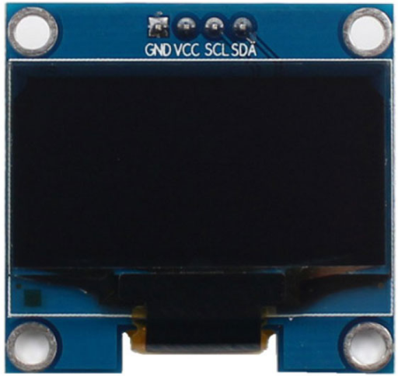
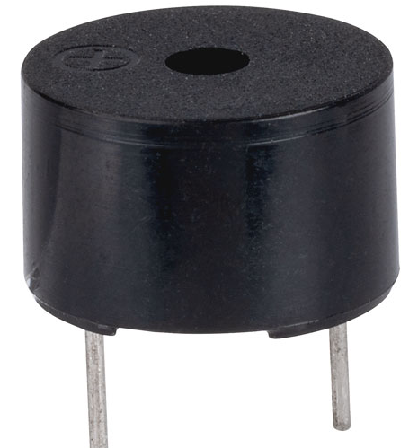
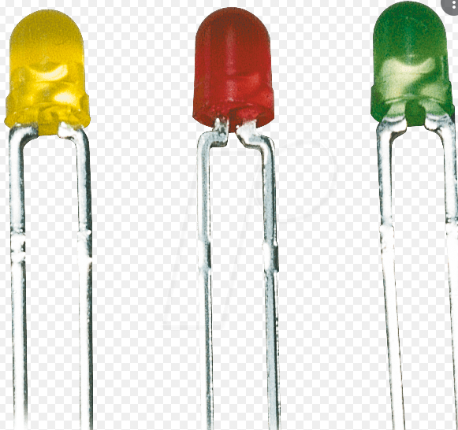
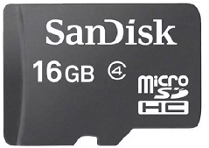

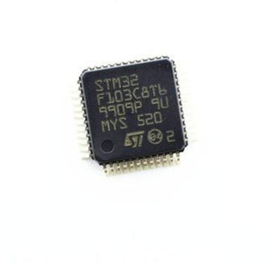
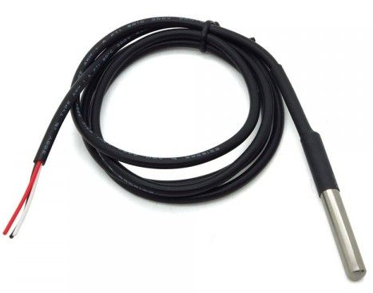
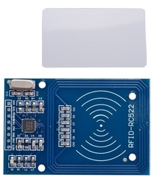
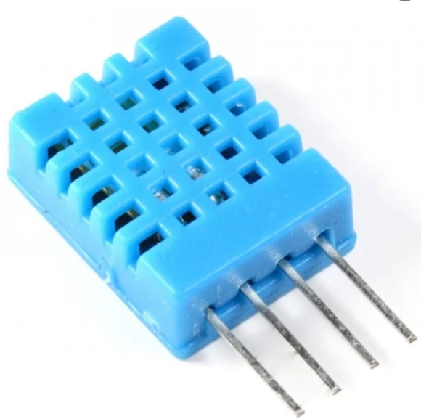
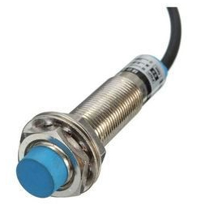
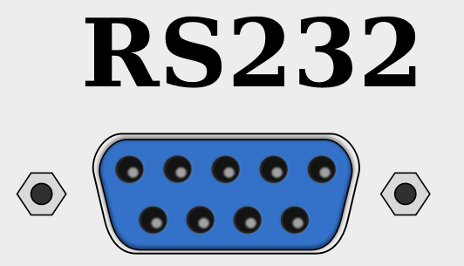
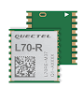

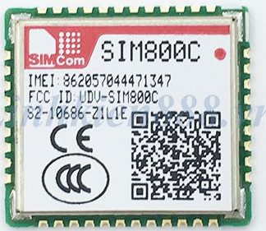
THIẾT KẾ HỆ THỐNG
3
2
NGUỒN XUNG
NGUỒN LDO
3
1
4
6
STM32F103
5
7
9
8
Notes:
Từ các khối trong sơ đồ tổng quan, em lựa chọn các linh kiện chính của từng khối như sau.

Slide 11
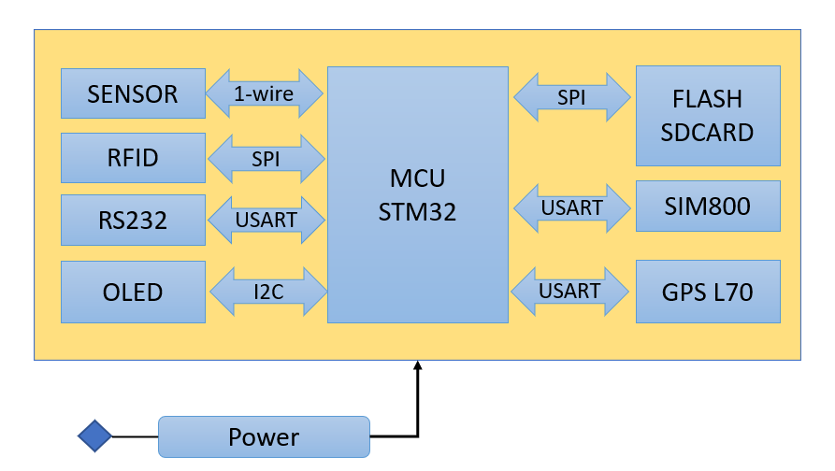
THIẾT KẾ HỆ THỐNG
3
Các giao thức sử dụng trong thiết bị:
Notes:
Các giao thức phần cứng sử dụng trong thiết bị.

Slide 12
THIẾT KẾ HỆ THỐNG
3
Các thông số gửi lên server
TÊN THÔNG SỐ | Ý NGHĨA
- Nhiệt độ/Độ ẩm môi trường xung quanh | - Đánh giá điều kiện làm việc của các xe tại công trường.
- Nhiệt độ thiết bị | - Đánh giá tính ổn định của thiết bị giám sát.
- Điện áp làm việc của ắc quy. | - Phục vụ việc bảo trì, thay thế ắc quy.
- Vị trí (Lat/lon) gắn với mốc thời gian. | - Giám sát hành trình của xe. Phục vụ việc vẽ quỹ đạo di chuyển, truy vết vị trí của xe tại mọi thời điểm.
- Tốc độ vòng tua | - Theo dõi tốc độ di chuyển, tính toán quãng đường di chuyển
- ID của lái xe. | - Giám sát người đang vận hành xe.
- Thời gian khởi động, kết thúc phiên làm việc | - Quản lí phiên làm việc ( Cần phải trao đổi thêm).
- ID của thiết bị | - Quản lí xe.

Slide 13
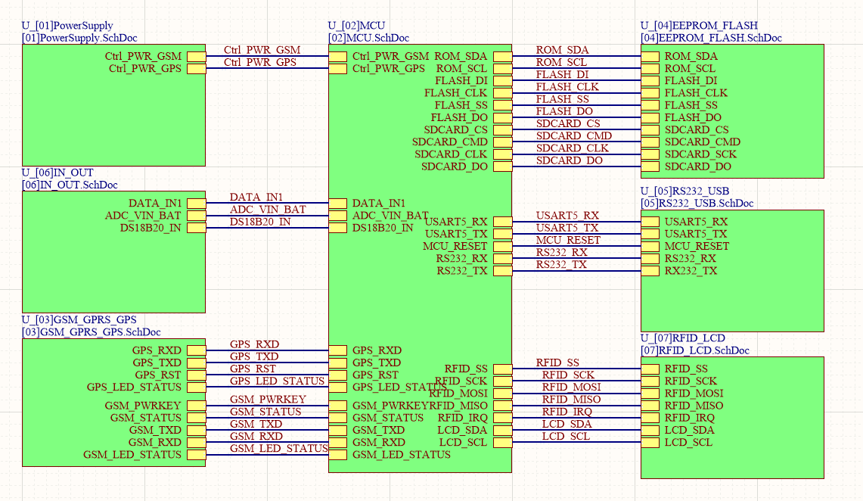
THIẾT KẾ HỆ THỐNG
3
Thiết kế mạch nguyên lý tổng thể thiết bị

Slide 14
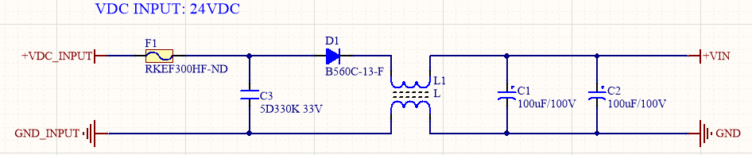
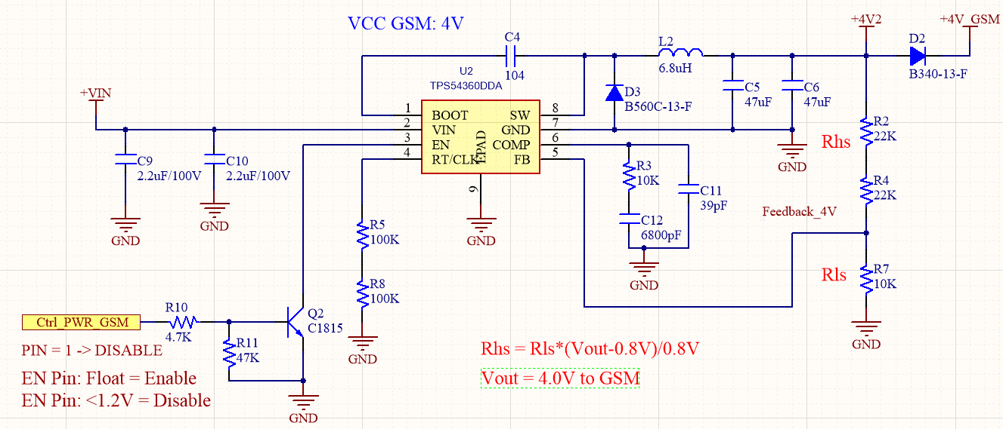
THIẾT KẾ HỆ THỐNG
3
Thiết kế khối nguồn cho Module SIM
Lọc và bảo vệ điện áp đầu vào
VIN = 12-24VDC
VOUT = 4.1 ± 0.1V
IOUT(Max) = 3A
Mạch Buck 4.1V cho SIM
Notes:
Khối nguồn là trái tim của hệ thống, quyết định phần lớn đến sự ổn định khi vận hành thiết bị trong thời gian dài. Do đó cần tính toán thiết kế nguồn một cách hợp lí nhất.
Sau khi tìm hiểu và khảo sát mức độ tiêu thụ của các thành phần trong hệ thống, em quyết định thiết kế nguồn theo 2 phần:
Phần nguồn cho riêng module SIM
Phần nguồn cho những thành phần còn lại
Đối với module sim, do yêu cầu về dòng điện khá cao, độ sụt áp của nguồn không dưới 3.7V, do đó em sẽ thiết kế mạch nguồn Buck cho module SIM

Slide 15
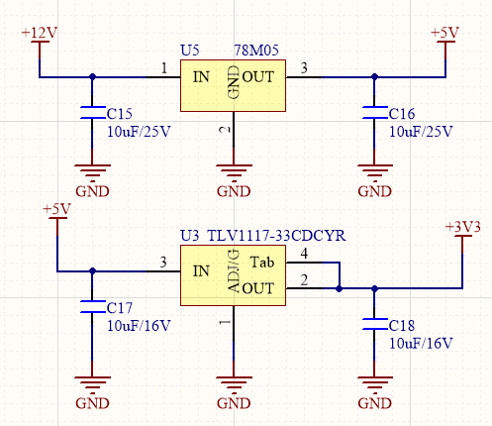
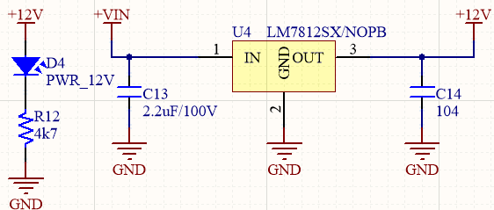
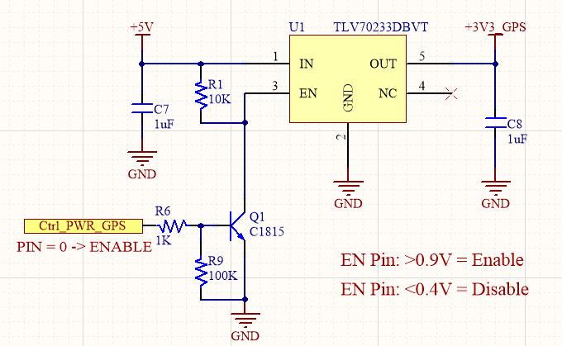
THIẾT KẾ HỆ THỐNG
3
Thiết kế khối nguồn LDO
Mạch LDO hạ áp xuống 12V
Mạch LDO hạ áp xuống 5V và 3.3V cho MCU
Mạch LDO 3.3V cho GPS
Notes:
Đối với các thành phần còn lại của thiết bị, do yêu cầu về dòng điện không cao nhưng lại yêu cầu về các mức điện áp khác nhau, do đó em sẽ sử dụng các mạch LDO để hạ áp xuống các mức điện áp mong muốn đó là 12VDC, 5VDC, 3.3VDC

Slide 16
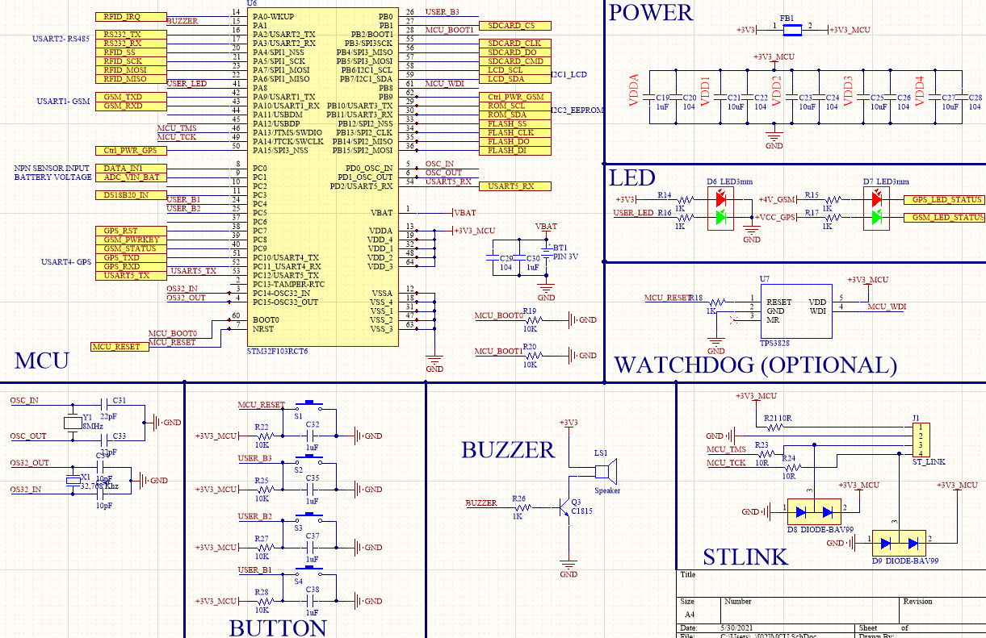
THIẾT KẾ HỆ THỐNG
3
Thiết kế khối MCU
Notes:
MCU là bộ não của hệ thống, MCU được chọn là dòng Arm cortex M3 STM32F103RC của ST, đáp ứng đủ những yêu cầu của bài toán.

Slide 17
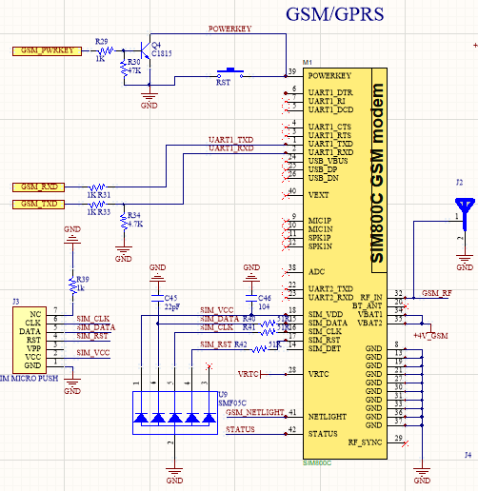
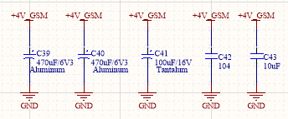
THIẾT KẾ HỆ THỐNG
3
Thiết kế khối GSM/GPRS
Notes:
Để giao tiếp giữa thiết bị với server qua Internet, em sử dụng module SIM800C.

Slide 18
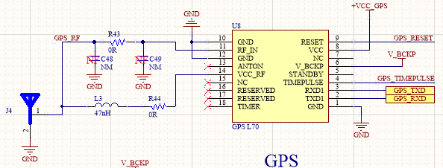
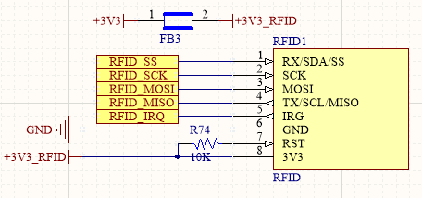
THIẾT KẾ HỆ THỐNG
3
Thiết kế khối GPS
Thiết kế khối RFID
Notes:
Module GPS được sử dụng là GPS L70 của Quectel, sơ đồ thiết kế được tham khảo từ datasheet của hãng.

Slide 19
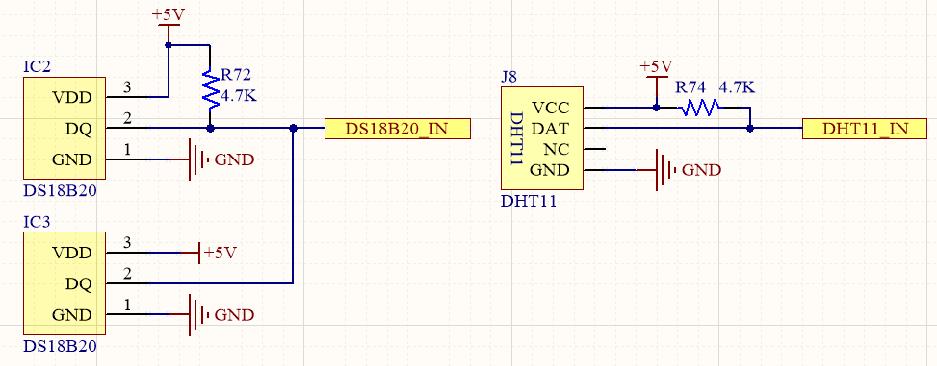
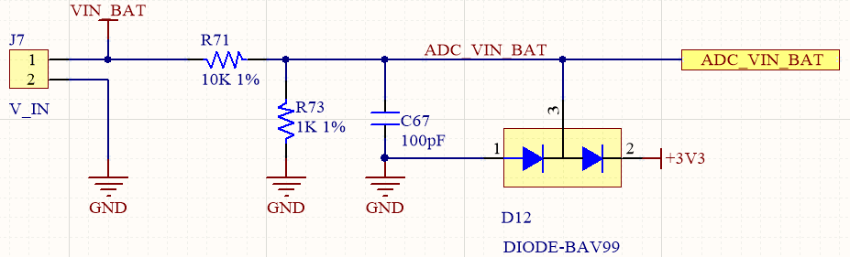
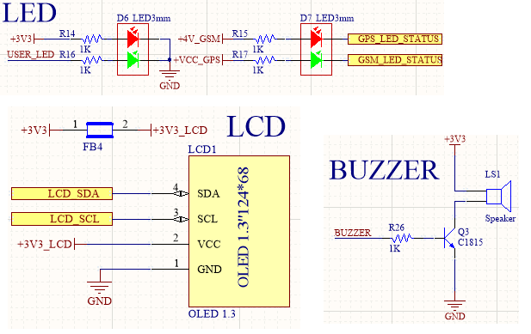
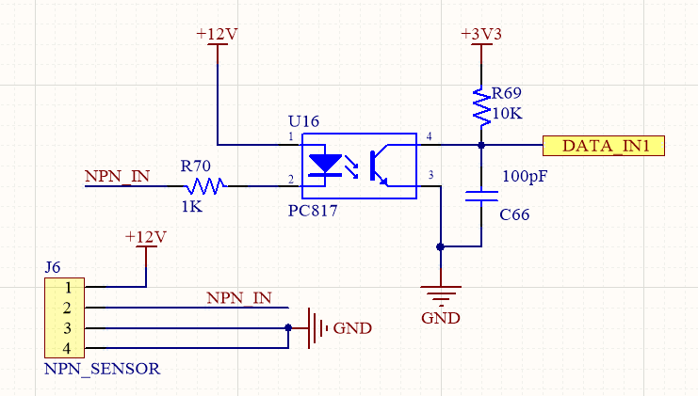
THIẾT KẾ HỆ THỐNG
3
Thiết kế khối cảm biến, IN/OUT
Thiết kế hiển thị, thông báo
Notes:
Các cảm biến đo nhiệt độ, độ ẩm là các cảm biến sử dụng giao thức one-wire, cụ thể là ds18b20 và DHT11. Phương pháp đo tốc độ sử dụng phương pháp đo xung bằng cảm biến tiệm cận NPN
Để đo điện áp ắc quy sử dụng ADC cần có mạch phân áp để bảo vệ cho ADC.
Khối hiển thị thông báo bao gồm LED, còi Buzzer, màn hình LCD

Slide 20
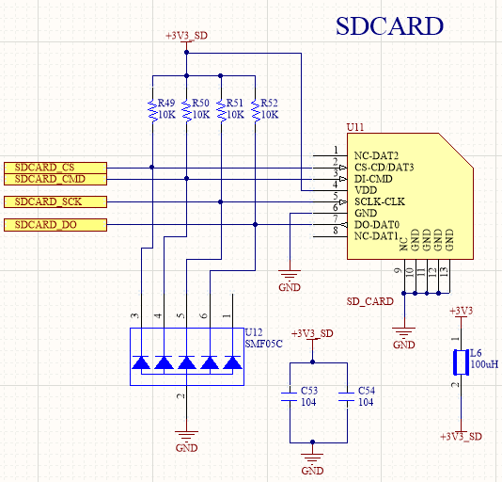
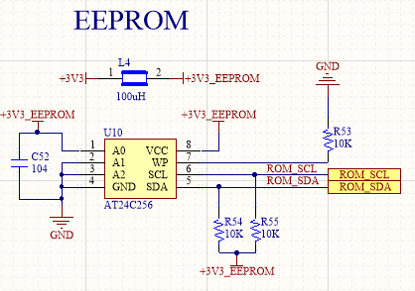
THIẾT KẾ HỆ THỐNG
3
Thiết kế khối Lưu trữ dữ liệu
Thiết kế khối RFID
Notes:
Lưu trữ dữ liệu dùng SDCard, eeprom
RFID dùng module RFID RC522 13.56Mhz

Slide 21
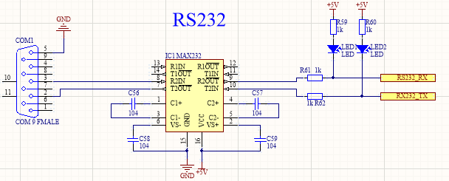
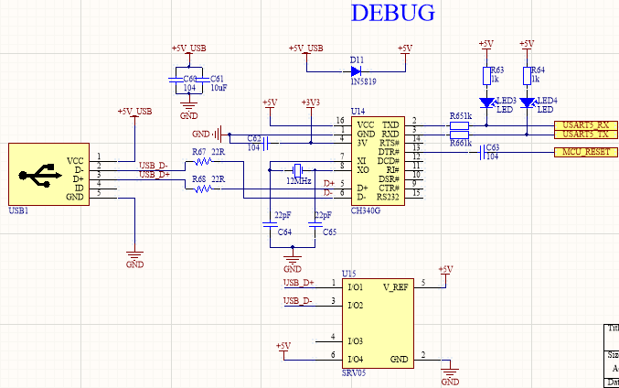
THIẾT KẾ HỆ THỐNG
3
Thiết kế khối RS232/Debug

Slide 22
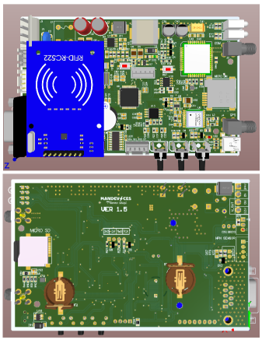
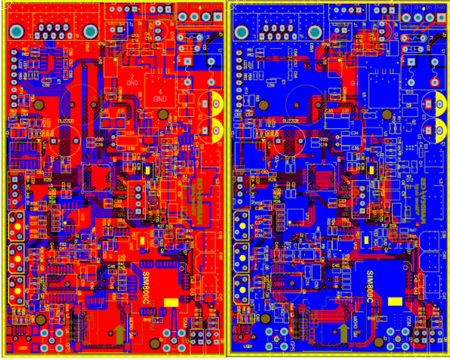
THIẾT KẾ HỆ THỐNG
3
Thiết kế PCB
PCB 2D
PCB 3D
Notes:
PCB được thiết kế 2 lớp, quy định về các sắp xếp linh kiện, cách đi dây được tham khảo từ cuốn Layout Design Guide.

Slide 23
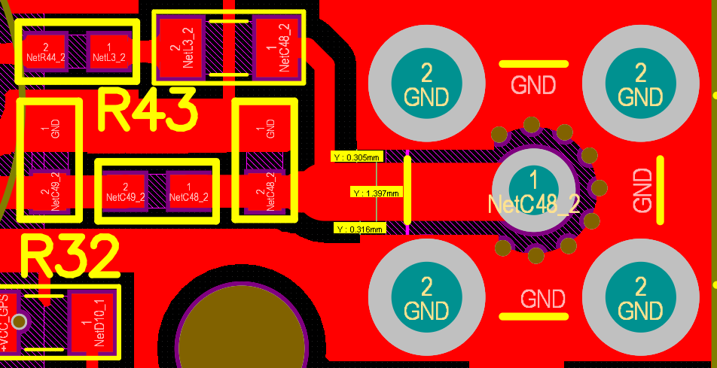
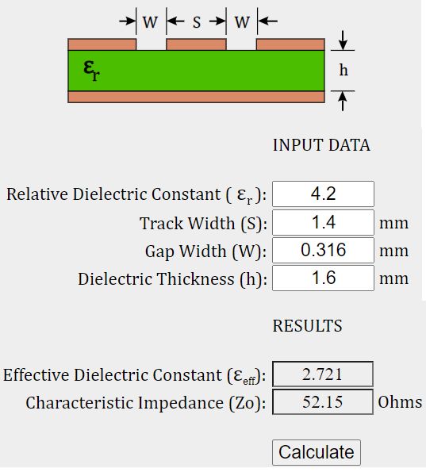
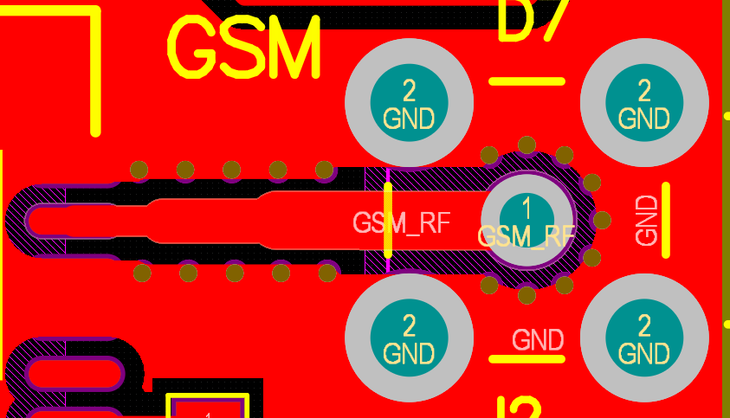
THIẾT KẾ HỆ THỐNG
3
Thiết kế Antenna Trace
Notes:
Kích thước đường dây anten phải phù hợp để trở kháng đầu vào cỡ 50 Ohm, tín hiệu sóng GPS, sóng GSM/GPRS bắt được tốt nhất.

Slide 24
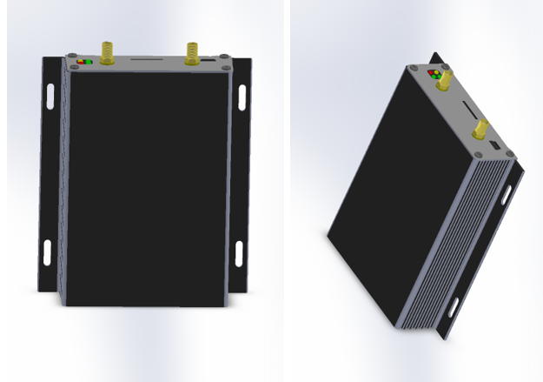
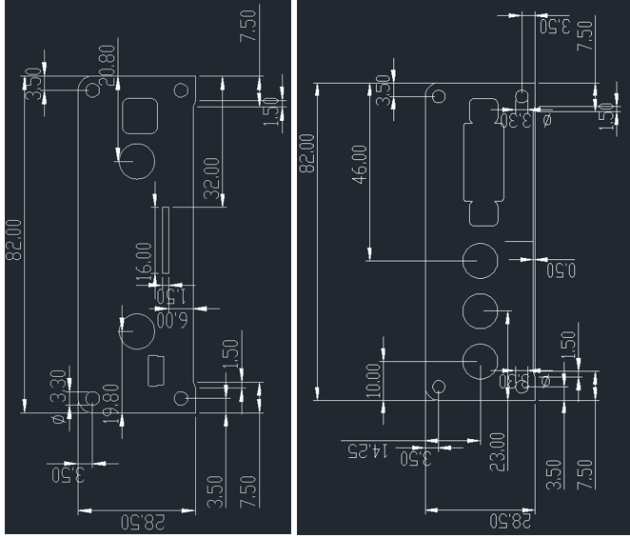

THIẾT KẾ HỆ THỐNG
3
Thiết kế cơ khí
Notes:
Vỏ hộp được thiết kế trên solid word, bao gồm phần thân vỏ hộp và 2 miếng nắp ở 2 bên cạnh.

Slide 25
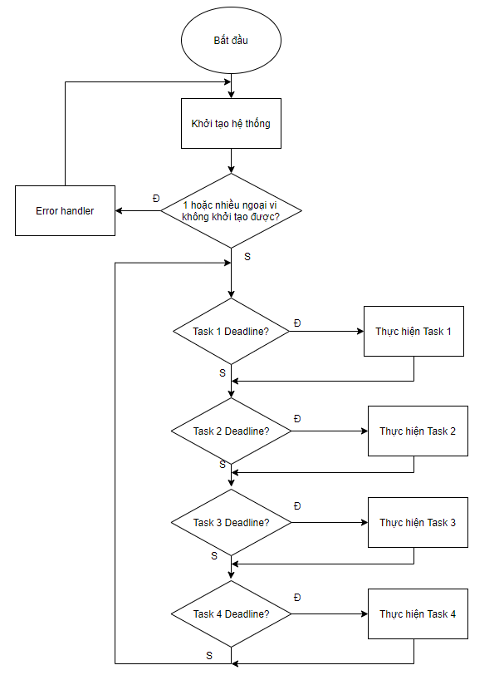
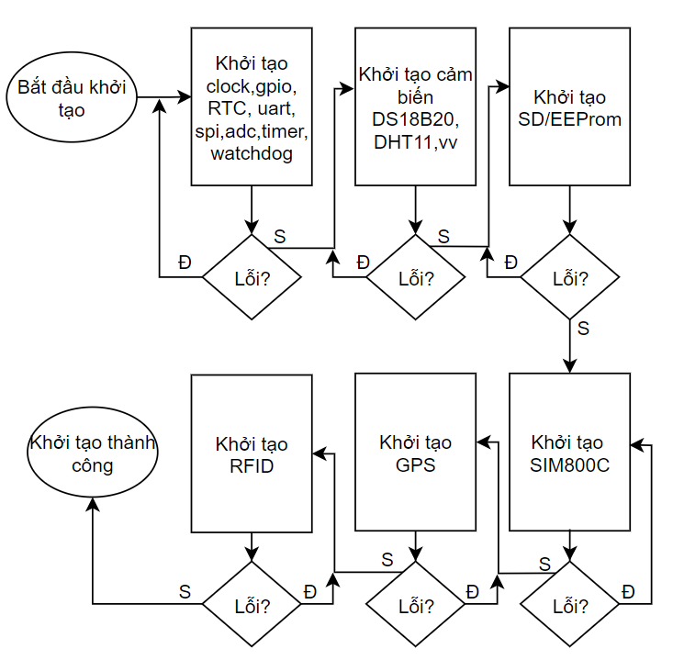
THIẾT KẾ HỆ THỐNG
3
Thiết kế phần mềm nhúng cho MCU
Notes:
Firmware được lập trình trên ngôn ngữ C, bằng IDE Eclipse. Lưu đồ giải thuật được trình bày tóm gọn như trong hình.

Slide 26
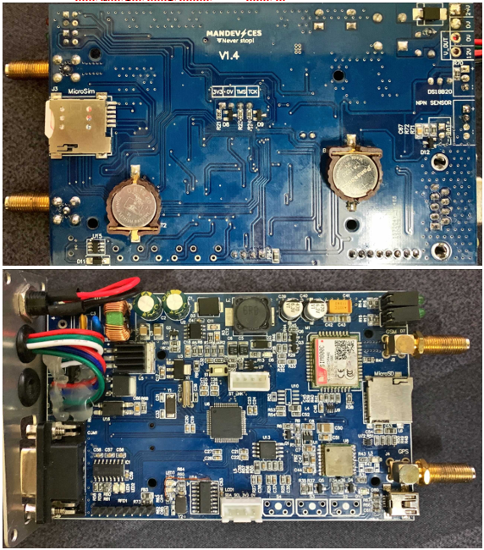
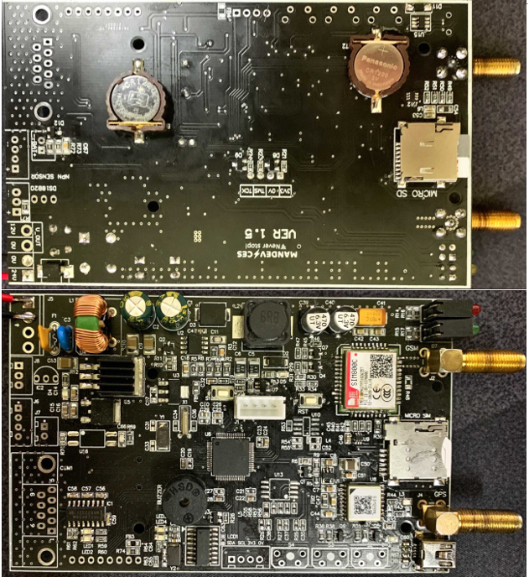
KẾT QUẢ & THỬ NGHIỆM
4
MẠCH PCB THỰC TẾ

Slide 27




KẾT QUẢ & THỬ NGHIỆM
4
KẾT QUẢ GIA CÔNG VÀ ĐÓNG HỘP THIẾT BỊ

Slide 28

KẾT QUẢ & THỬ NGHIỆM
4
ĐÓNG HỘP KHỐI RFID

Slide 29
KẾT QUẢ & THỬ NGHIỆM
4
Thử nghiệm hoạt động của khối nguồn
Thông số cần đo | Giá trị tính toán (V) | Giá trị đo trung bình sau 10 lần (V) | Sai số (%)
Điện áp nguồn | 12 | 12.14 | 1.17
 | 5 | 5.05 | 1.00
Điện áp MCU | 3.3 | 3.35 | 1.67
Điện áp GSM | 4.1 | 4.08 | 0.50
Điện áp GPS | 3.3 | 3.27 | 0.91
Kết quả đo giá trị điện áp nguồn qua ADC.
Điện áp nguồn (V) | Điện áp đo được qua ADC(V)
12.000 | 11.981
14.000 | 13.972
16.000 | 15.975
20.000 | 19.968
24.000 | 23.960
Kết quả đo giá trị nhiệt độ độ ẩm từ thiết bị.
Điều kiện | Giá trị đo từ HTC-1 |  | Giá trị đo từ thiết bị
 | Nhiệt độ ° C | Độ ẩm %RH | Nhiệt độ ° C | Độ ẩm %RH
Phòng TN | 25.5 | 45 | 26.0 | 50
Ngoài trời Hà Nội (1) | 29.8 | 76 | 30.0 | 78
Ngoài trời Hà Nội (2) | 37.9 | 55 | 38.5 | 60
Notes:
Điều kiện đo ở phòng thí nghiệm là 25 độ C, độ ẩm 50%RH
(1): Đo ngày 25/6/2021 lúc 10h00 sáng, địa điểm C6 Thanh Xuân Bắc.
(2): Đo ngày 30/6/2021 lúc 12h00 sáng, địa điểm C6 Thanh Xuân Bắc.

Slide 30
KẾT QUẢ & THỬ NGHIỆM
4
Kết quả đo chất lượng sóng thu được qua anten của module SIM
Điều kiện đo | RSSI (dBm) | Chất lượng sóng
Không gắn antenna, đặt thiết bị ở vị trí thông thoáng, rộng rãi. | -93 -> -107 | Marginal
Trong nhà, khu dân cư nhiều nhà cao tầng. | -83 -> -91 | Good
Trong nhà, xung quanh ít nhà cao tầng | -73 -> -79 | Excellent
Ngoài trời, đặt thiết bị ở vị trí rộng rang, thông thoáng | -59 -> -63 | Excellent
Kết quả đo độ chính xác của module GPS
Địa điểm | Kết quả đo từ thiết bị giám sát máy công trình. |  | Kết quả đo từ module Sparkfun RTK Surveyor |  | Sai số (m)
 | Lat | Long | Lat | Long
(1) | 20.9914398N | 105.8019790E | 20.9913825N | 105.8020612E | 8.172
(2) | 21.0064025N | 105.8430565E | 21.0064497N | 105.8430693E | 5.414
(3) | 21.0096051N | 105.7992605E | 21.0096801N | 105.7992619E | 8.352
(4) | 21.3684820N | 105.3265489E | 21.3684162N | 105.3265176E | 7.861
(5) | 21.0006687N | 105.8159158E | 21.0007064N | 105.8159758E | 7.508
Notes:
(1): Viện Ứng dụng Công nghệ - C6 Thanh Xuân -Hà Nội.
(2): Quảng trường C1 – Đại học Bách khoa Hà Nội.
(3): Bộ Khoa học Công nghệ - Trần Duy Hưng – Hà Nội.
(4): Đền Giếng – Đền Hùng – Việt Trì – Phú Thọ.
(5): Cổng vào Royal City – Nguyễn Trãi – Hà Nội.

Slide 31


KẾT QUẢ & THỬ NGHIỆM
4
Thử nghiệm độ bền cơ học
Thử nghiệm rơi
Thử nghiệm va đập
Notes:
Thử nghiệm rơi: 50 lần từ độ cao 5cm xuống mặt bàn
Thử nghiệm va đập: 3 lần, năng lượng 0,5+-0.15j

Slide 32


KẾT QUẢ & THỬ NGHIỆM
4
Kiểm tra GPS thiết bị trong phòng thí nghiệm bằng máy phát GPS
Quãng đường từ máy phát GPS
Quãng đường ghi lại trên server
Notes:
Sử dụng máy phát GPS mô phỏng quãng đường đã được lập trình sẵn, thiết bị phải có khả năng định vị vị theo quãng đường đó, gửi vị trí lên server và lưu trữ thông tin về vị trí và tốc độ vào bộ nhớ.

Slide 33


KẾT QUẢ & THỬ NGHIỆM
4
Kiểm tra GPS thiết bị bằng thực nghiệm
Lắp đặt thiết bị lên ô tô
Quãng đường ghi lại trên server
Notes:
Gắn thiết bị lên phương tiện. Trong thời gian này do ảnh hưởng của Covid-19 nên em chưa có điều kiện gắn thực tế lên máy công trình, do đó em sử dụng ô tô để test thiết bị. Thiết bị phải có khả năng lưu trữ lại tọa độ, vận tốc và gửi được lên Server

Slide 34

KẾT QUẢ & THỬ NGHIỆM
4
Kịch bản test: Vẫn gắn thiết bị lên xe, đăng nhập thẻ RFID hợp lệ. Cho xe di chuyển trong 15 phút, dừng lại 8 phút, tiếp tục di chuyển trong 3 phút, dừng lại 7 phút, tiếp tục di chuyển trong 26 phút rồi đăng xuất.

Slide 35

KẾT QUẢ & THỬ NGHIỆM
4

Slide 36

KẾT QUẢ & THỬ NGHIỆM
4

Slide 37

KẾT QUẢ & THỬ NGHIỆM
4

Slide 38

KẾT QUẢ & THỬ NGHIỆM
4

Slide 39
KẾT QUẢ & THỬ NGHIỆM
4

Slide 40

KẾT QUẢ & THỬ NGHIỆM
4

Slide 41

KẾT QUẢ & THỬ NGHIỆM
4
Kịch bản test: Cho thiết bị hoạt động bình thường, sau khoảng 10 phút hoạt động, tháo antenna của thiết bị để ngắt kết nối với server, sau đó lắp lại, thiết bị phải có khả năng tự động kết nối lại với server.

Slide 42


KẾT QUẢ & THỬ NGHIỆM
4

Slide 43


KẾT QUẢ & THỬ NGHIỆM
4

Slide 44
KẾT LUẬN & HƯỚNG PHÁT TRIỂN
5
Đánh giá kết quả:
Quá trình thử nghiệm thiết bị chạy ổn định.
Các chức năng như định vị vị trí, đo các thông số, lưu trữ dữ liệu, RFID, truyền nhận dữ liệu với server về cơ bản hoạt động đúng như mục tiêu đã đặt ra.
Đáp ứng một vài bài test theo QC 31
Hạn chế:
Chưa đo được nhiều thông số.
Tốc độ mạng 2G hạn chế, dễ mất kết nối, khó phát triển trong tương lai.
Chức năng truyền dữ liệu khi khôi phục kết nối chưa phát triển xong.
Chưa có điều kiện gắn với xe công trình thực tế.

Slide 45
KẾT LUẬN & HƯỚNG PHÁT TRIỂN
5
Kết quả chung của đồ án
Thiết kế thành công thiết bị: Bao gồm thiết kế mạch nguyên lý, thiết kế PCB và thiết kế cơ khí vỏ hộp cho thiết bị.
Lập trình firmware để thiết bị hoạt động theo những yêu cầu đã đặt ra.
Hiểu rõ hơn về giao thức MQTT, các chuẩn giao tiếp giữa MCU với các ngoại vi.
Nâng cao kỹ năng tìm kiếm tài liệu, tổng hợp thông tin, kĩ năng trình bày và viết báo cáo.

Slide 46
KẾT LUẬN & HƯỚNG PHÁT TRIỂN
5
Tiếp tục hoàn thiện các chức năng đặt ra.
Thay thế mạng 2G bằng mạng 4G tốc độ cao, vừa giúp thiết bị kết nối ổn định vừa phục vụ việc phát triển tính năng trong tương lai
Tối ưu kích thước PCB để nhỏ gọn hơn, tiêu thụ năng lượng ít hơn.
Mở rộng thêm các các biến để đo các thông số như lượng nhiên liệu tiêu thụ, vv

Slide 47

VIDEO DEMO

Slide 48
EM XIN CẢM ƠN THẦY CÔ VÀ
MỌI NGƯỜI ĐÃ LẮNG NGHE
!!!

